Slide 1
PENCIPTAAN NILAI (VALUE CREATION)
L. Erawan

Slide 2
Pokok Bahasan
Pengertian Penciptaan Nilai
Menangkap Nilai
Rantai Nilai Porter
Menganalisa Rantai Nilai
Dampak Internet Terhadap Rantai Nilai
Pemanfaatan Rantai Nilai Virtual

Slide 3
Pengertian Penciptaan Nilai
Value created
=
consumer benefit – cost

Slide 4
Pengertian Penciptaan Nilai
Value Creation merupakan kegiatan inti yang dilakukan oleh semua jenis organisasi / perusahaan profit. Konnsep dasar yang harus dipahami pelaku bisnis/pihak terkait.

Slide 5
Pengertian Penciptaan Nilai - Definisi -
Value creation/penciptaan nilai: proses penciptaan nilai yang dilakukan perusahaan secara efisien untuk menghasilkan keuntungan. Istilah terkait:
Value created/Nilai yg diciptakan: perbedaan antara manfaat yang diperoleh konsumen dari penggunaan barang dengan biaya yang timbul ketika memproduksi barang tersebut.
Consumer benefit/Manfaat konsumen: semua ciri yang dinilai oleh seorang konsumen terhadap suatu produk atau jasa
Cost/Biaya: semua biaya yang timbul akibat kegiatan penyediaan produk kepada konsumen
Value: kemampuan barang atau jasa memenuhi keinginan atau kebutuhan pelanggan

Slide 6
Pengertian Penciptaan Nilai - Value Created -
Ada 2 syarat agar value created sukses:
Manfaat harus lebih tinggi dari biaya produksi produk.
Nilai harus lebih tinggi daripada nilai yang dibuat pesaing, dengan cara:
menawarkan produk dengan harga yang sama dengan produk pesaing tetapi mempunyai manfaat lebih besar, atau
dengan menekan biaya produksi sehingga produk dapat dijual lebih murah dari produk pesaing.

Slide 7
Pengertian Penciptaan Nilai - Manfaat Konsumen -
Manfaat suatu produk yang sama bagi beberapa konsumen mungkin berbeda, tergantung:
Orang. Seseorang mungkin memperoleh manfaat yang tinggi dari mobil sport mewah, tetapi keluarga 3 anak akan memperoleh lebih banyak manfaat dari mobil MPV keluarga.
Tempat. Manfaat kulkas di Antartika dengan di gurun pasir akan berbeda
Waktu. Manfaat lampu listrik di siang dan malam hari akan berbeda.
Tingkat manfaat produk bagi konsumen dapat diketahui melalui beberapa karakteristik (Berwujud dan Tak Berwujud)

Slide 8
Pengertian Penciptaan Nilai - Berwujud -
Kualitas produk. Mobil Lamborgini berkualitas karena kecepatan maksimum, tingkat akselerasi, dan jarak tempuh per liter bahan bakar.
Tingkat kustomisasi produk / layanan. Semakin mudah diadaptasi suatu produk / layanan terhadap kebutuhan pelanggan, semakin banyak manfaat yang diciptakannya. Contoh: Dell memproduksi PCnya sesuai spesifikasi pelanggan.
Kenyamanan. Energi mental, usaha dan waktu yang dikeluarkan konsumen ketika membeli harus diperhitungkan perusahaan. Orang lebih suka pergi ke toko terdekat membeli softdrink meski lebih mahal daripada ke mall yang berdiskon.
Kualitas layanan. Tingkat personalisasi, kemudahan penggunaan, waktu respon, dan layanan purna jual.
Kecepatan pengiriman. Kecepatan tergantung ketersediaan produk, lokasi penjual, dan kualitas proses logistik.
Keragaman produk. Keragaman produk sumber penting diferensiasi. Amazon.com contoh pengecer dengan produk yang sangat beragam

Slide 9
Pengertian Penciptaan Nilai - Sumber Tak Berwujud -
Citra. Ciri yang oleh pelanggan dihubungkan dengan perusahaan yang menjual suatu produk atau layanan. Citra yang kuat cenderung dihasilkan dari produk yang berkualitas tinggi atau bentuk pemasaran yang intensif dan inovatif.
Reputasi. Sejarah kinerja perusahaan merupakan faktor utama yang mempengaruhi reputasi. Pelanggan menganggap reputasi perusahaan akan menurunkan resiko pembelian. Khususnya pembayaran online dengan kartu kredit. Pelanggan online lebih sulit memperoleh informasi reputasi vendor yang tidak dikenal
Threshold features. Persyaratan minimal yang harus dipenuhi suatu produk atau layanan. Contoh, mekanisme pembayaran yang aman pada transaksi online
Critical Success Factors. Faktor-faktor krusial penentu keputusan konsumen untuk membeli produk. Pada amazon.com, faktor-faktor ini berupa keberagaman produk yang disediakan, tinjauan (review) produk, dan kenyamanan.

Slide 10
Biaya
Semua biaya yang timbul akibat kegiatan penyediaan produk kepada konsumen. Meliputi biaya pengembangan teknologi, bahan mentah, produksi, pemasaran, penjualan, dan pengiriman produk.
Biaya variabel seperti bahan mentah dapat dikaitkan langsung dengan individual produk. Sementara biaya tetap seperti biaya pengembangan situs web atau pembangunan gudang perlu dibagi ke seluruh produk yang terjual melalui situs web tersebut.

Slide 11
Nilai = Manfaat - Biaya

Slide 12
Memperoleh Nilai (Capturing Value)
Nilai yang diciptakan/value created perusahaan atas suatu produk, bisa diperoleh oleh perusahaan maupun pelanggan.
Nilai yang diperoleh perusahaan disebut surplus produsen yaitu:
harga jual produk – biaya produksi
Nilai yang diterima pelanggan disebut surplus konsumen yaitu:
manfaat konsumen – harga yang dibayar konsumen

Slide 13
Ilustrasi
Seseorang menjual secara lelang printer laser di eBay. Dia memperoleh printer tersebut dengan biaya 800.000. Anda ikut lelang dan akan menawar printer tersebut maksimal 2.000.000.
Kemudian Anda menang lelang dengan harga 1.600.000. Berapa surplus produsen dan konsumennya?
Bagi penjual, surplus-nya adalah:
1.600.000 – 800.000 = 800.000
Bagi Anda, surplus-nya adalah
2.000.000 – 1.600.000 = 400.000.

Slide 14
Nilai = Manfaat - Biaya

Slide 15
Rantai Nilai
Memahami bagaimana perusahaan menciptakan nilai dan mencari cara untuk menambah nilai adalah elemen kritis dalam pengembangan strategi kompetitif.
Hal ini berhubungan dengan konsep rantai nilai yang didefinisikan sebagai:
serangkaian kegiatan yang dilakukan oleh organisasi untuk menciptakan nilai bagi pelanggannya.

Slide 16
Menganalisa Rantai Nilai
Menganalisa rantai nilai adalah suatu proses mengidentifikasi bagaimana perusahaan menciptakan nilai bagi pelanggan dan bagaimana memaksimalkan nilai ini.

Slide 17
3 Tahap Analisa
Analisa aktivitas: cari aktivitas perusahaan yang memberikan nilai bagi pelanggan
Analisa nilai: dari setiap aktivitas catat hal-hal yang dinilai pelanggan dari cara aktivitas tadi dilakukan. Contoh: dalam pemesanan online, pelanggan menilai kecepatan dan kepraktisan layanan
Evaluasi perubahan dan rencanakan tindakan: Pilih ide perubahan yang perlu dilakukan dan buat rencana untuk melakukannya

Slide 18
Rantai Nilai Porter
Adalah framework rantai nilai yang dapat digunakan perusahaan untuk memeriksa seluruh kegiatan dan melihat hubungan diantaranya. Framework ini fokus pada bagaimana input diubah menjadi output
Rantai nilai menentukan biaya dan mempengaruhi keuntungan. Alat manajemen strategis ini dapat membantu perusahaan untuk memahami sumber-sumber nilai mereka.

Slide 20
Kegiatan Primer
Inbound logistics: penerimaan, penyimpanan, distribusi input secara internal. Hubungan dengan pemasok jadi faktor kunci
Operations: kegiatan yg merubah input jadi output yg dijual ke pelanggan
Outbound logistics: kegiatan penyerahan barang ke pelanggan
Marketing and sales: kegiatan menarik konsumen untuk membeli produk perusahaan. Faktor kunci: manfaat produk dan komunikasi dg pelanggan
Service: kegiatan memelihara nilai produk atau layanan ke pelanggan

Slide 21
Kegiatan Pendukung
Adalah kegiatan yang mendukung kegiatan primer. Setiap kegiatan pendukung dapat mendukung beberapa kegiatan primer. Contoh, procurement mendukung operations dan pemasaran penjualan.
Procurement: memperoleh sumber daya yg dibutuhkan
Human Resource Management: merekrut, menyewa, melatih, memotivasi, kompensasi, pertahankan karyawan
Technological development: mengelola informasi dan database perusahaan. Sumber nilai: mengikuti kemajuan teknologi, dan menjaga keunggulan teknis
Infrastructure: berfungsi memelihara operasional harian perusahaan, contoh: sistem akuntansi, sistem manajemen.

Slide 22
Sub-sub kegiatan

Slide 23
Langkah Penggunaan
Identifikasi subkegiatan kegiatan primer
Identifikasi kegiatan pendukung
Identifikasi hubungan
Cari peluang peningkatan nilai

Slide 24
Identifikasi Subkegiatan kegiatan primer
Identifikasikan subkegiatan dari setiap kegiatan primer yang menciptakan nilai. Ada 3 jenis subkegiatan:
Direct Activies: kegiatan yg menciptakan nilai kegiatan itu sendiri.
Indirect Activities: kegiatan yang membuat kegiatan direct berjalan mulus.
Quality Assurance: kegiatan yg menjamin direct dan indirect activities memenuhi standar
Contoh: untuk kegiatan pemasaran & penjualan direct activitiesnya periklanan & penjualan online. Indirectnya kelola tenaga penjualan dan data pelanggan. Quality Assurancenya pengeditan iklan

Slide 25
Identifikasi Kegiatan pendukung
Untuk setiap kegiatan primer tentukan kegiatan pendukung yang menciptakan nilai dalam kegiatan primer
Misalnya, bagaimana manajemen sumber daya manusia menambah nilai pada operations

Slide 26
Identifikasikan Hubungan
Temukan hubungan antara seluruh kegiatan bernilai yang telah teridentifikasi. Hubungan adalah kunci untuk meningkatkan keunggulan kompetitif dari rantai nilai.
Contoh:
hubungan antara membangun tenaga penjualan dengan volume penjualan
Hubungan antara order turnaround time (waktu untuk menyelesaikan satu siklus pesanan) dengan jumlah keluhan pelanggan yang frustasi menunggu kiriman produk.

Slide 27
Cari Peluang Peningkatan Nilai
Tinjau kembali setiap sub kegiatan dan hubungan yang telah diidentifikasi, dan
pikirkan bagaimana perusahaan dapat mengubah atau meningkatkannya untuk memaksimalkan nilai yang perusahaan tawarkan kepada pelanggan

Slide 28
Rantai Nilai Cocal Cola

Slide 30
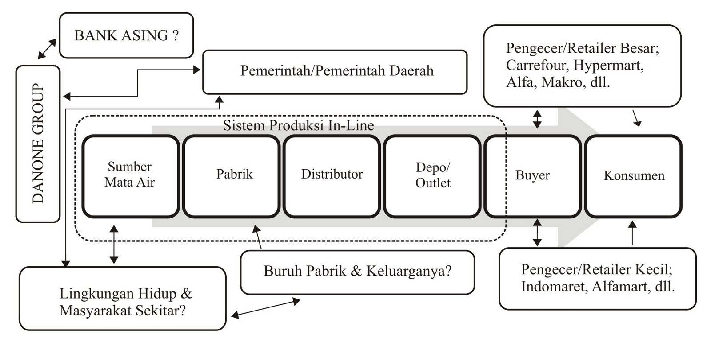
Rantai Nilai Aqua

Slide 31
Dampak Internet Terhadap Rantai Nilai
Dalam hal inbound logistics, Dell telah merubah prosesnya sehingga tidak memerlukan gudang dan transportasi, pesanan barang dari Dell ke perusahaan lain tidak akan dikirim ke gudang Dell, tetapi akan langsung dikirim ke pelanggan oleh perusahaan logistik UPS, rekanan Dell.

